Slide 1
Optimización de Carteras de Activos finanieros utilizando Aprendizaje por Refuerzo Profundo
Autora: Ledicia Díaz Lago
Tutor: Francisco Javier García Polo

Slide 2
Índice
1. Introducción
2. Marco teórico
3. Descripción matemática de una cartera
4. Aprendizaje por refuerzo profundo para gestión de carteras
5. Resultados
6. Conclusiones
7. Trabajo Futuro

Slide 3
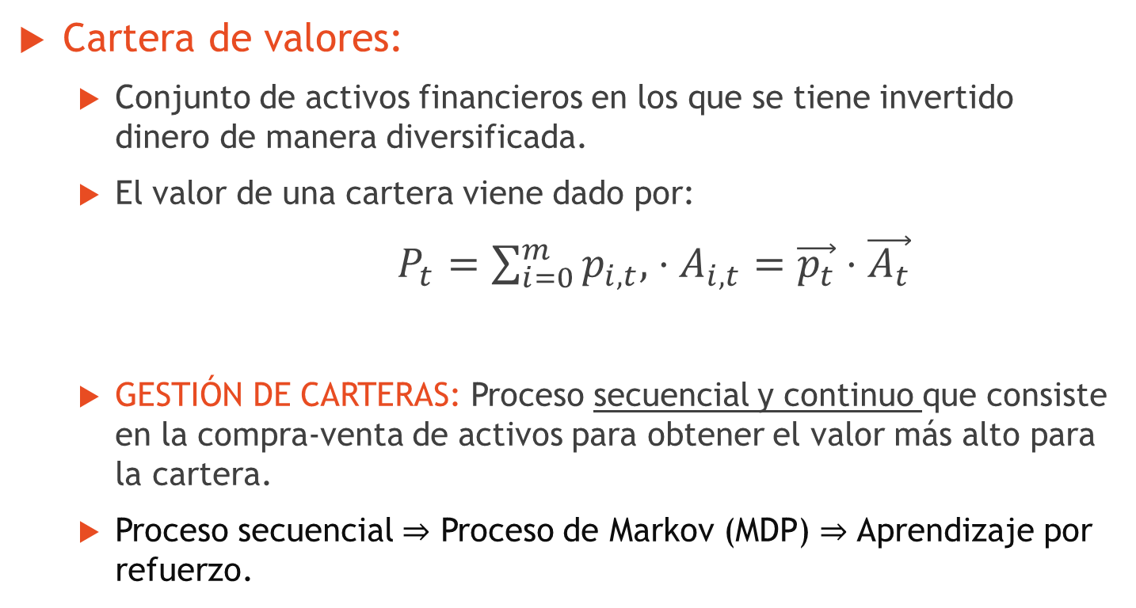
1. Introducción
Cartera de valores:
Conjunto de activos financieros en los que se tiene invertido dinero de manera diversificada.
El valor de una cartera viene dado por:
$P_{t}=\sum_{i=0}^{m}{p_{i,t},}⋅A_{i,t}=\vec{p_{t}}⋅\vec{A_{t}}$
GESTIÓN DE CARTERAS: Proceso secuencial y continuo que consiste en la compra-venta de activos para obtener el valor más alto para la cartera.
Proceso secuencial $⇒$ Proceso de Markov (MDP) $⇒$ Aprendizaje por refuerzo.

Slide 4
1. Introducción
Objetivos:
Aprender una estrategia para reorganizar de manera óptima los activos de la cartera utilizando aprendizaje por refuerzo profundo:
APRENDIZAJE PROFUNDO: Extrae características de los precios de mercado para determinar el potencial de crecimiento de un activo.
APRENDIZAJE POR REFUERZO: Considera la naturaleza secuencial del proceso y los efectos que tiene la reorganización de los activos en la cartera para cada período de negociación.

Slide 5
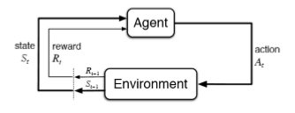
2. Marco teórico
Aprendizaje por refuerzo:
Tiene en cuenta la naturaleza secuencial del problema de gestión de carteras.
Se puede resumir a través del siguiente esquema.

Slide 6
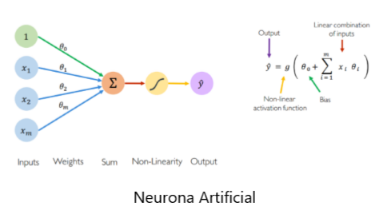
2. Marco teórico
Aprendizaje profundo:
Se trata de una subcategoría del aprendizaje automático que intenta modelar abstracciones de alto nivel en datos.
Utiliza arquitecturas computacionales que admiten transformaciones no lineales.
Su unidad básica de cómputo es una neurona, cuyo esquema de funcionamiento aparece resumido en la siguiente imagen.

Slide 7
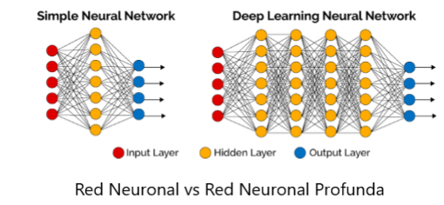
2. Marco teórico
Aprendizaje profundo:
Una red neuronal consta por lo tanto de una capa con varias neuronas, mientras que una red neuronal profunda tiene varias capas de neuronas.
Esto permite extraer características más complejas de los datos de entrada.

Slide 8
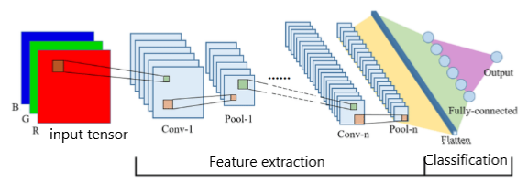
2. Marco teórico
Aprendizaje profundo:
Para el análisis de los precios de mercado se ha utilizado una red convolucional.
Ventaja: los parámetros de los filtros se comparten para las diferentes partes del tensor de entrada, reduciendo el número de parámetros necesarios.

Slide 9
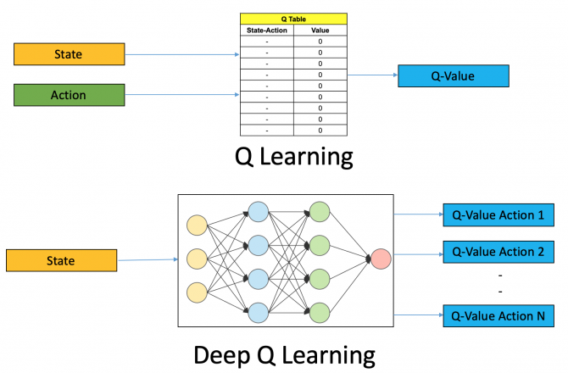
2. Marco teórico
Aprendizaje por refuerzo profundo:
Combina redes neuronales profundas con algoritmos del aprendizaje por refuerzo.
Permite resolver problemas en los que el ambiente admite una configuración muy elevada de posibles .

Slide 10
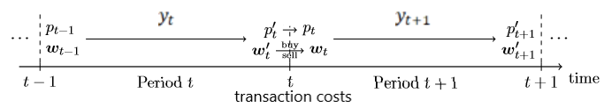
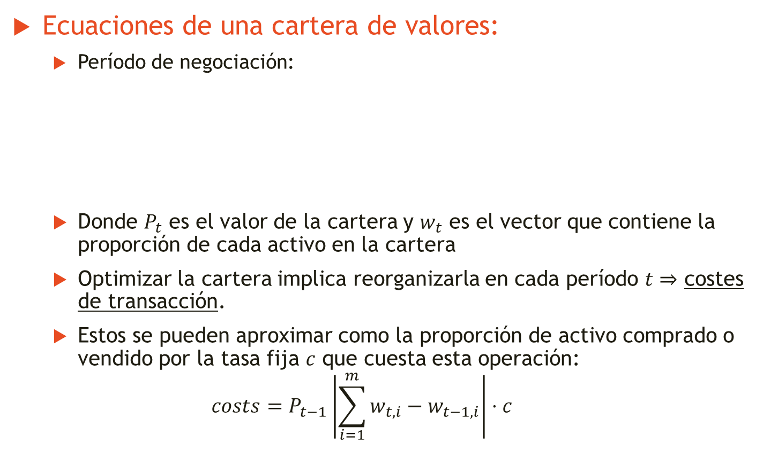
3. Descripción de una cartera
Ecuaciones de una cartera de valores:
Período de negociación:
Donde $P_{t}$ es el valor de la cartera y $w_{t}$ es el vector que contiene la proporción de cada activo en la cartera
Optimizar la cartera implica reorganizarla en cada período $t⇒$ costes de transacción.
Estos se pueden aproximar como la proporción de activo comprado o vendido por la tasa fija $c$ que cuesta esta operación:
$$costs=P_{t−1}\left|\sum_{i=1}^{m}{w_{t,i}−w_{t−1,i}}\right|⋅c$$

Slide 11
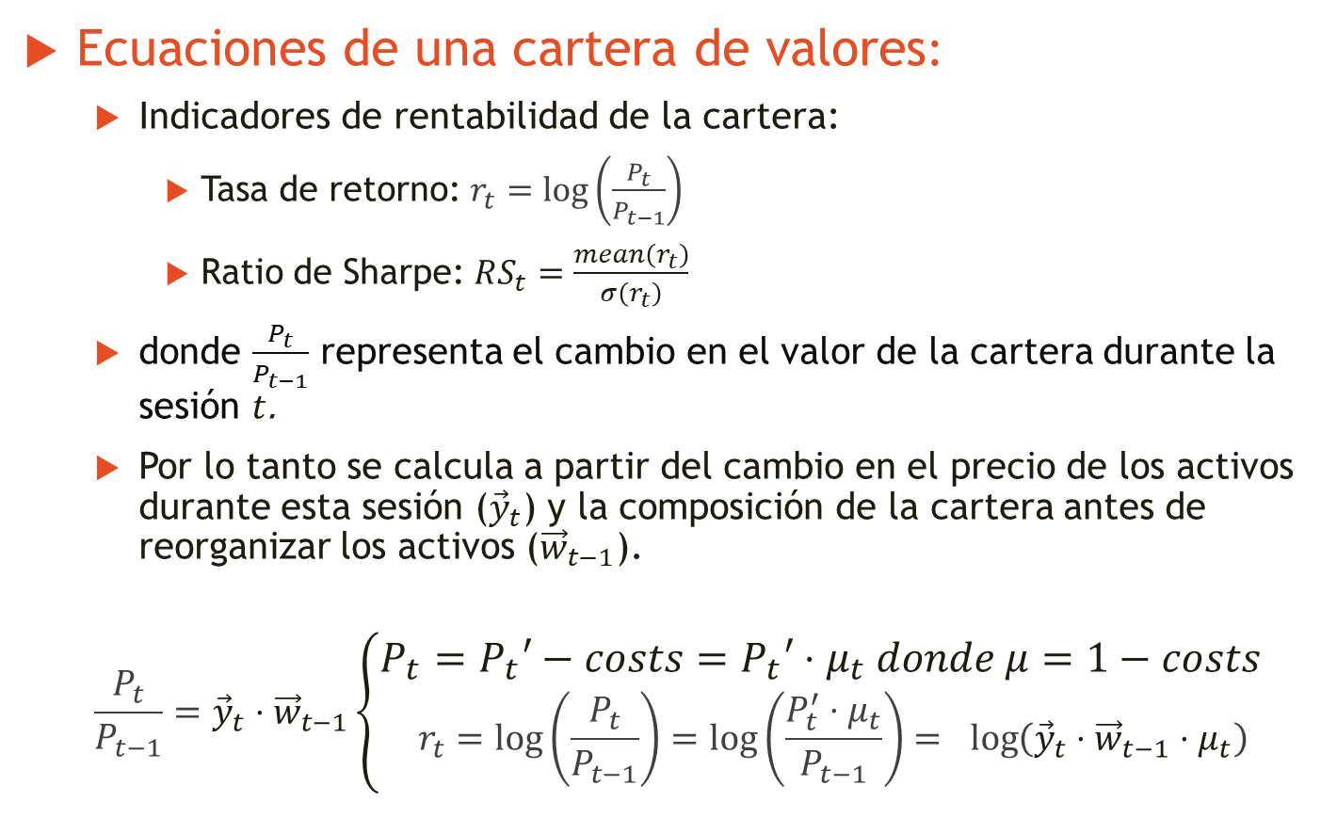
3. Descripción de una cartera
Ecuaciones de una cartera de valores:
Indicadores de rentabilidad de la cartera:
Tasa de retorno: $r_{t}=\log\left(\frac{P_{t}}{P_{t−1}}\right)$
Ratio de Sharpe: $RS_{t}=\frac{mean\left(r_{t}\right)}{σ\left(r_{t}\right)}$
donde $\frac{P_{t}}{P_{t−1}}$ representa el cambio en el valor de la cartera durante la sesión $t$.
Por lo tanto se calcula a partir del cambio en el precio de los activos durante esta sesión (${\vec{y}}_{t}$) y la composición de la cartera antes de reorganizar los activos (${\vec{w}}_{t−1}$).
$$\frac{P_{t}}{P_{t−1}}={\vec{y}}_{t}⋅{\vec{w}}_{t−1}\left\{\begin{aligned}P_{t}=P_{t}′−costs=P_{t}′⋅μ_{t} donde μ=1−costs \\ r_{t}=\log\left(\frac{P_{t}}{P_{t−1}}\right)=\log\left(\frac{P_{t}^{′}⋅μ_{t}}{P_{t−1}}\right)= \log\left({\vec{y}}_{t}⋅{\vec{w}}_{t−1}⋅μ_{t}\right)\end{aligned}\right.$$

Slide 12
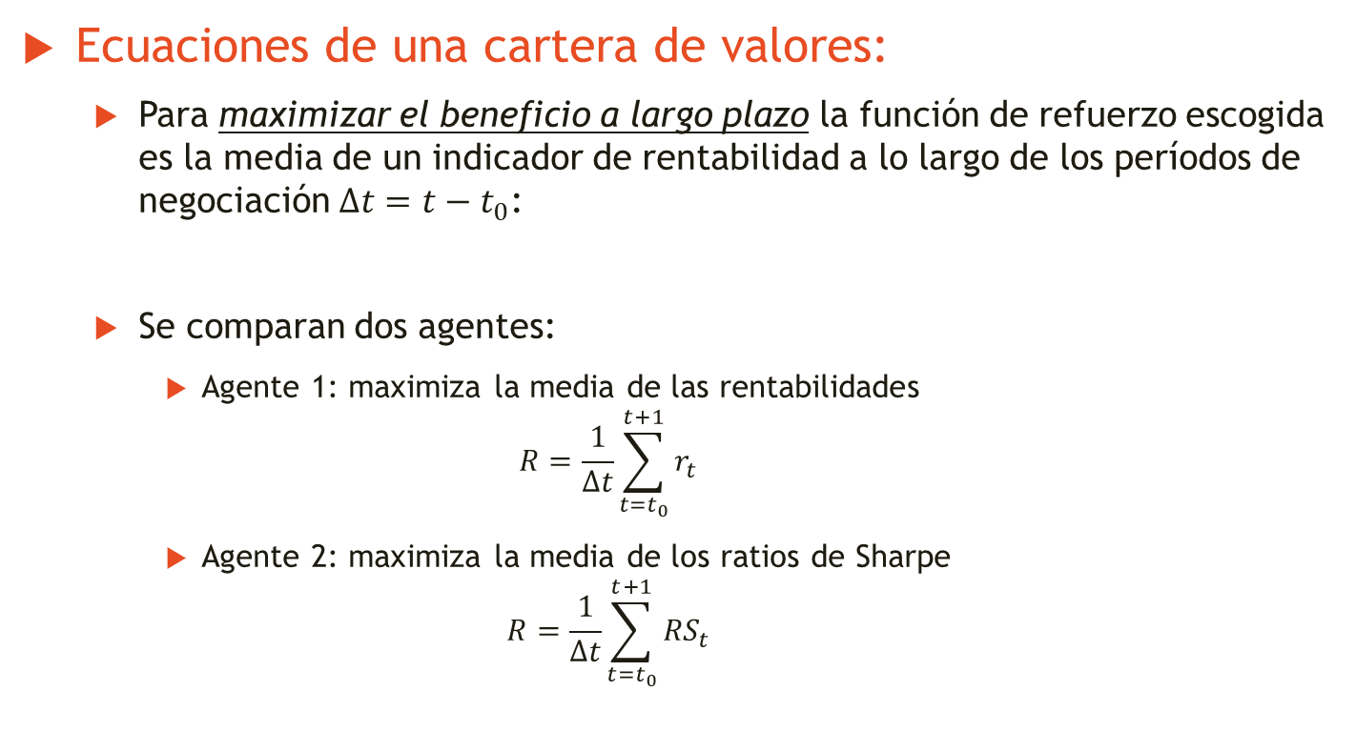
3. Descripción de una cartera
Ecuaciones de una cartera de valores:
Para maximizar el beneficio a largo plazo la función de refuerzo escogida es la media de un indicador de rentabilidad a lo largo de los períodos de negociación$Δt=t−t_{0}$:
Se comparan dos agentes:
Agente 1: maximiza la media de las rentabilidades
$$R=\frac{1}{Δt}\sum_{t=t_{0}}^{t+1}{r_{t}}$$
Agente 2: maximiza la media de los ratios de Sharpe
$$R=\frac{1}{Δt}\sum_{t=t_{0}}^{t+1}{{RS}_{t}}$$

Slide 13
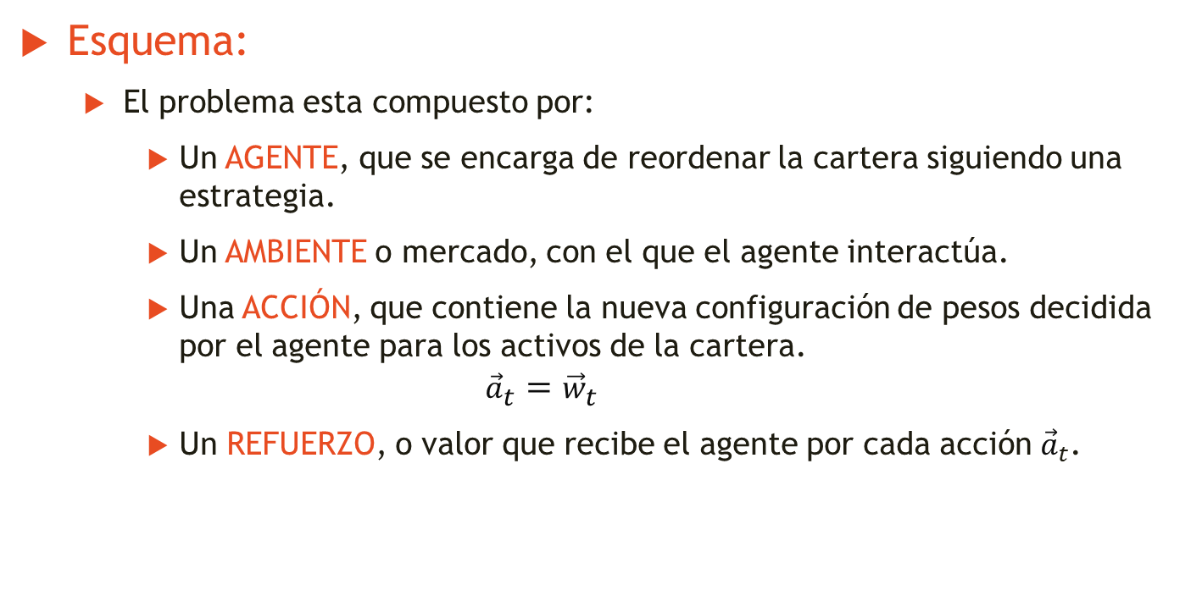
4. Aprendizaje por refuerzo profundo para gestión de carteras
Esquema:
El problema esta compuesto por:
Un AGENTE, que se encarga de reordenar la cartera siguiendo una estrategia.
Un AMBIENTE o mercado, con el que el agente interactúa.
Una ACCIÓN, que contiene la nueva configuración de pesos decidida por el agente para los activos de la cartera.
$${\vec{a}}_{t}={\vec{w}}_{t}$$
Un REFUERZO, o valor que recibe el agente por cada acción ${\vec{a}}_{t}$.

Slide 14
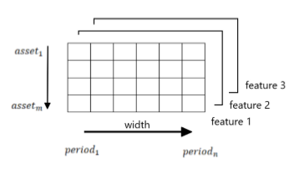
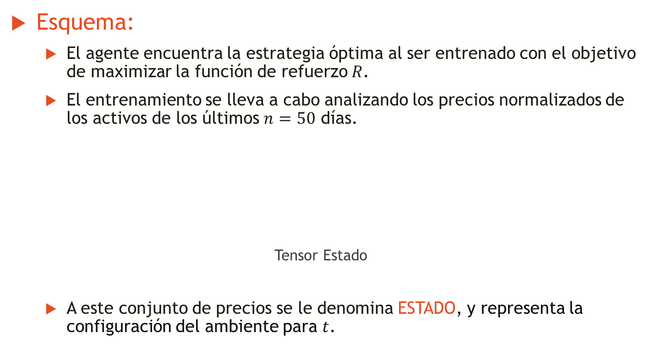
4. Aprendizaje por refuerzo profundo para gestión de carteras
Esquema:
El agente encuentra la estrategia óptima al ser entrenado con el objetivo de maximizar la función de refuerzo $R$.
El entrenamiento se lleva a cabo analizando los precios normalizados de los activos de los últimos $n=50$ días.
Tensor Estado
A este conjunto de precios se le denomina ESTADO, y representa la configuración del ambiente para $t$.

Slide 15
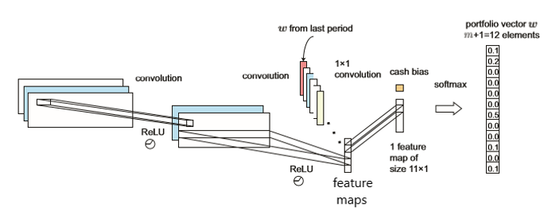
4. Aprendizaje por refuerzo profundo para gestión de carteras
Esquema:
El agente recibe un tensor estado, que analiza extrayendo el potencial de crecimiento de los activos.
Este potencial de crecimiento se utiliza para generar una acción o distribución de pesos en la cartera.

Slide 16
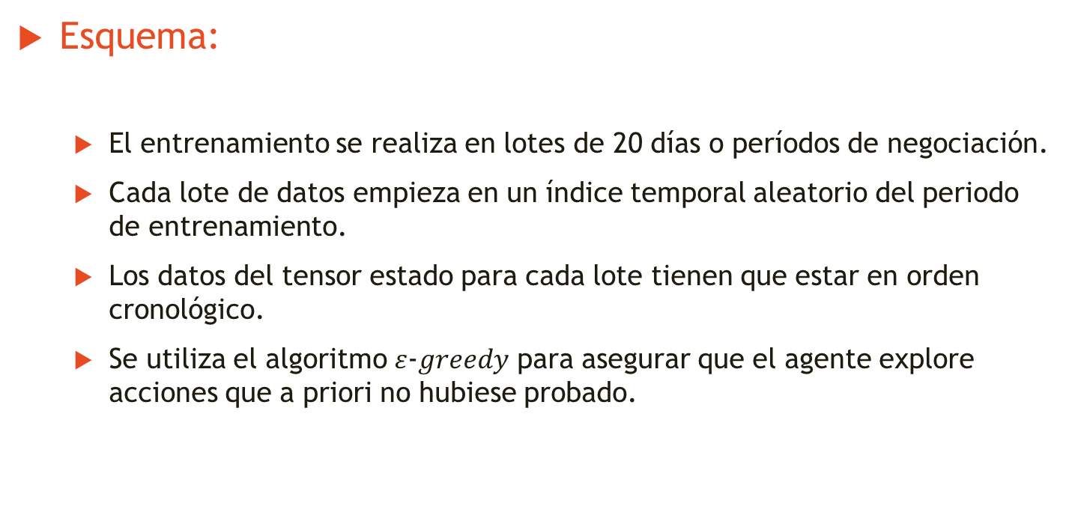
4. Aprendizaje por refuerzo profundo para gestión de carteras
Esquema:
El entrenamiento se realiza en lotes de 20 días o períodos de negociación.
Cada lote de datos empieza en un índice temporal aleatorio del periodo de entrenamiento.
Los datos del tensor estado para cada lote tienen que estar en orden cronológico.
Se utiliza el algoritmo $ε$-$greedy$ para asegurar que el agente explore acciones que a priori no hubiese probado.

Slide 17
5. Resultados
Esquema de los experimentos:
Primer entrenamiento: Datos de mercado desde 2012/01/01 hasta 2016/10/18
Pruebas en los períodos:
2016/10/18-2018/05/24
2018/05/25-2019/12/30
2016/10/18-2019/12/30
Segundo entrenamiento: Datos de mercado desde 2008/01/01-2009/05/26
Pruebas en los períodos:
2009/05/27-2009/08/05
2009/08/05-2009/12/29
2009/05/27-2009/12/29
Aunque en la memoria se incluye un estudio detallado para cada período, en este caso se analizará el período más largo únicamente a no ser que los resultados de los otros períodos ayuden aporten información nueva

Slide 18
5. Resultados
Objetivos de los experimentos:
Estudio de la normalización de los datos introducidos en la red neuronal para su análisis.
Determinar que agente obtiene mejores resultados:
Agente 1: Maximiza la función objetivo media de las rentabilidades obtenidas para cada lote del proceso de entrenamiento.
Agente 2: Maximiza la función objetivo media de los Ratios de Sharpe.
Introducir el dinero en efectivo como un activo de la cartera de valores para que el agente aprenda a convertir los activos en dinero si el precio de estos cae.
Adaptabilidad del agente a otros períodos.

Slide 19

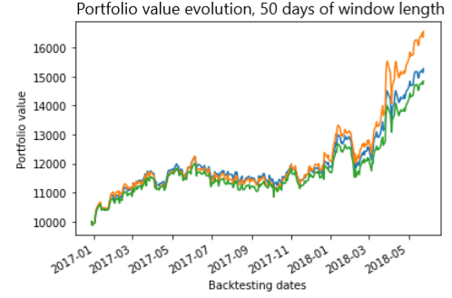
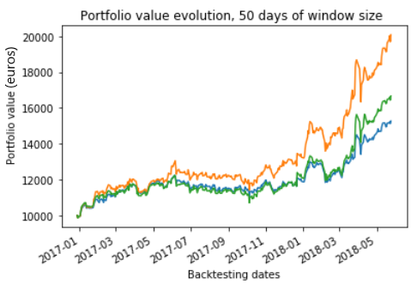
5. Resultados
5.1 Estudio de la normalización implementada:
Se compara la evolución de los agentes para el período 2016/10/18-2018/05/24 normalizando los datos por el precio de apretura de cada día (a), y por el precio de cierre más alto (b).
(a) (b)

Slide 20
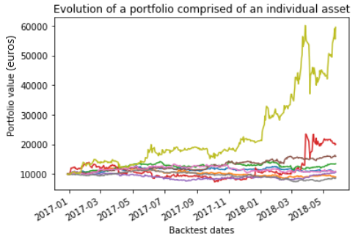
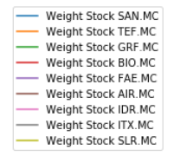
5. Resultados
5.1 Estudio de los agentes y de la normalización implementada:
Si la cartera estuviese compuesta por un único activo, su evolución sería la siguiente.

Slide 21
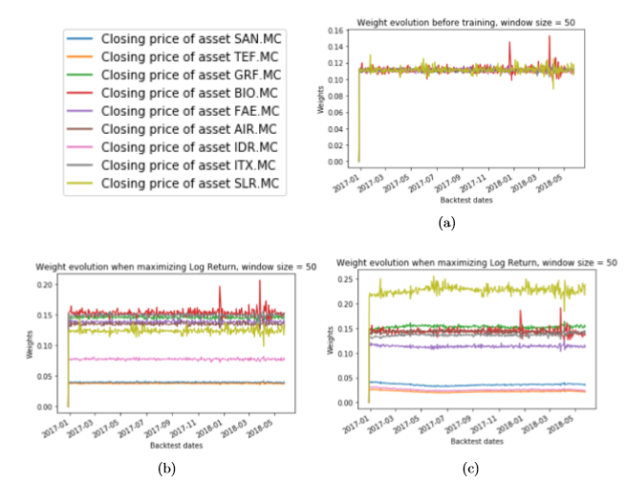
5. Resultados
5.1 Estudio de los agentes y de la normalización implementada:
Agente 1:
(a) antes de entrenar
(b) entrenado con precios normalizados por el precio de apertura de cada día
(c) entrando con precios normalizados por el mismo precio

Slide 22
5. Resultados
5.1 Estudio de la normalización implementada:
Conclusiones acerca de la normalización de los precios:
La serie temporal de los precios debe de estar normalizada por el mismo precio
Se consigue un mayor dinamismo a la hora de reorganizar la cartera
El agente es capaz de determinar la variación en el precio del activo a largo plazo

Slide 23
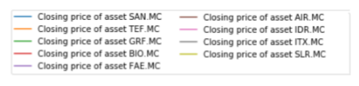
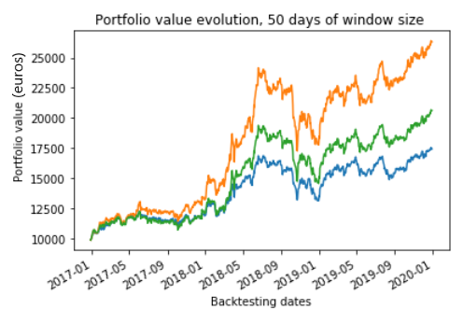
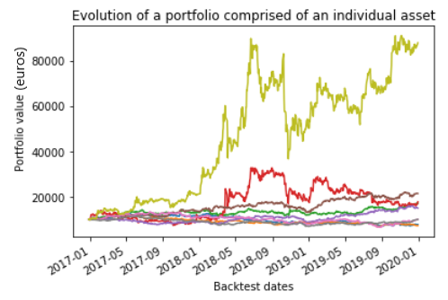
5. Resultados
5.2 Estudio de los agentes:
Período 2016/10/18-2019/12/30:

Slide 24
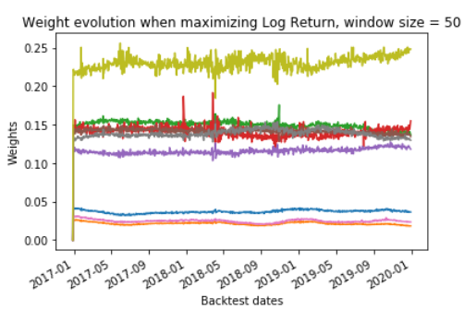
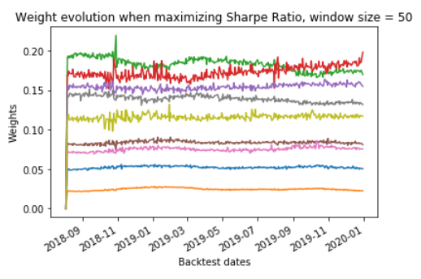
5. Resultados
5.2 Estudio de los agentes:
Las acciones tomadas por los Agentes son:
(a) Agente 1 (b) Agente 2

Slide 25
5. Resultados
5.2 Estudio de los agentes:
Conclusiones acerca de la función de refuerzo que maximiza cada agente:
El Agente 1 maximiza la media de las rentabilidades obtenidas.
El Agente 2 maximiza la media de los Ratios de Sharpe obtenidos.
El Agente 1 es mejor que el Agente 2, ya que el Ratio de Sharpe mide rentabilidad por unidad de riesgo, desaprovechando volatilidades rentables para la cartera por llevar asociado un riesgo elevado.

Slide 26
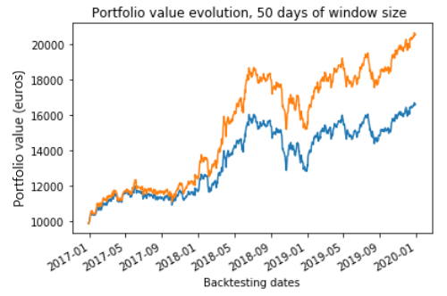
5. Resultados
5.3 Introducción del efectivo como activo:
Período 2016/10/18-2019/12/31:

Slide 27
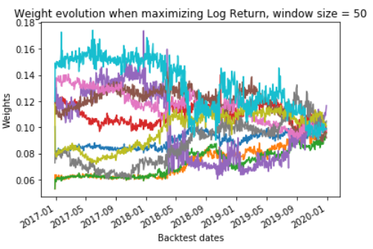
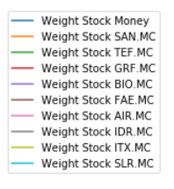
5. Resultados
5.3 Introducción del efectivo como activo:
Período 2016/10/18-2019/12/31:

Slide 28
5. Resultados
5.3 Introducción del efectivo como activo:
Conclusiones:
El agente es capaz de captar mejor las subidas y bajadas en los precios de los activos
No obstante, tarda un poco en adaptarse a la volatilidad del mercado, acarreando pérdidas
El agente solo aumenta la cantidad de efectivo que compone la cartera cuando el potencial de crecimiento de los activos desciende notablemente
Debido a que la rentabilidad del dinero efectivo no invertido es muy pequeña, la proporción de efectivo en la cartera nunca es muy elevada

Slide 29

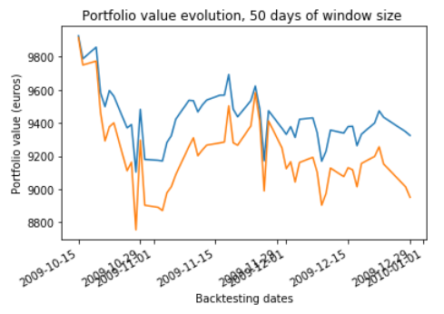
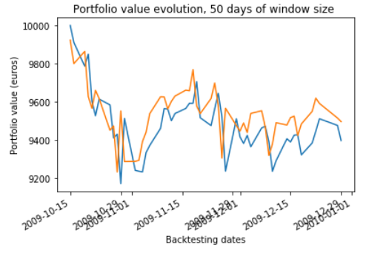
5. Resultados
5.4 Adaptabilidad de los modelos:
Período 2009/08/05-2009/12/31:
(a) Modelo 1: Sin efectivo (b) Modelo 2: Con efectivo

Slide 30
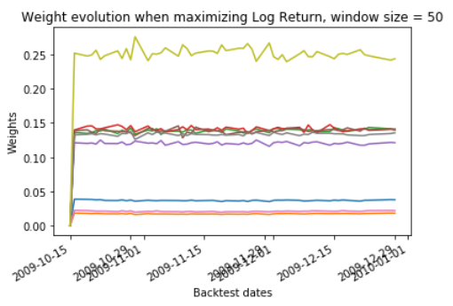

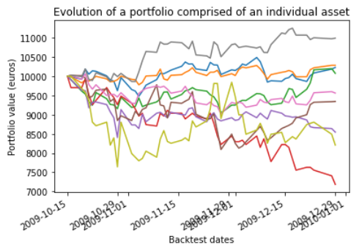
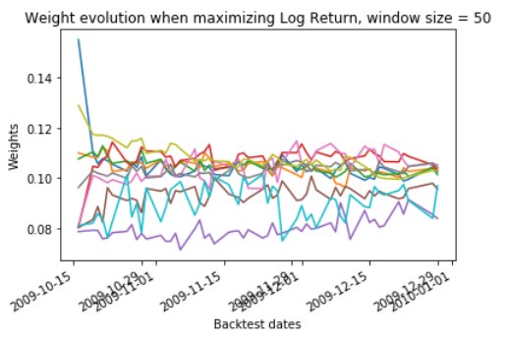

5. Resultados
5.4 Adaptabilidad de los modelos:

Slide 31
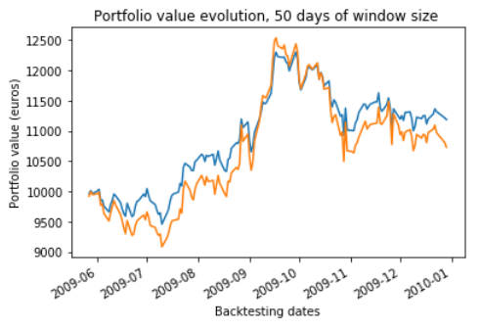
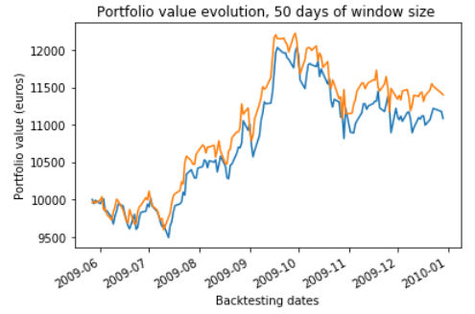
5. Resultados
5.4 Adaptabilidad de los modelos:
Período 2009/05/27-2009/12/31:
(a) Modelo 1: Sin efectivo (b) Modelo 2: Con efectivo

Slide 32
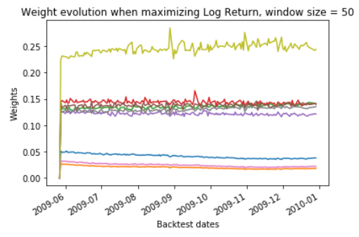
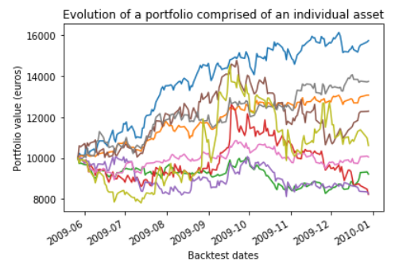
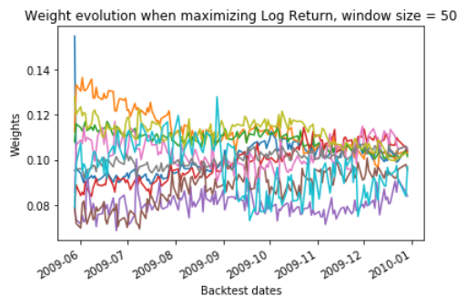
5. Resultados
5.4 Adaptabilidad de los modelos:

Slide 33
5. Resultados
5.4 Adaptabilidad de los modelos:
Conclusiones:
El agente que incluye el efectivo es capaz de adaptarse mejor a los períodos en donde el comportamiento de los activos es muy diferente al visto durante el entrenamiento 2012-2016.
El agente que no incluye el efectivo sobre-ajusta los pesos de los activos al conjunto de entrenamiento.
Esto no se veía tan claramente en los períodos que van de 2016 a 2020 debido a que los activos tienen un comportamiento similar al visto durante el entrenamiento.

Slide 34
5. Resultados
5.4 Adaptabilidad de los modelos:
Re entrenamiento:
Con la intención de que la red mejore los resultados obtenidos, eliminando posibilidades de sobre-ajuste se re entrena partiendo de los parámetros de la red obtenidos durante el primer entrenamiento.
El período 2008/01/01-2009/08/05 es el que se ha escogido para re entrenar la red ya que el comportamiento de los activos durante este período tienen un comportamiento muy diferente al visto en el anterior.

Slide 35
5. Resultados
5.4 Adaptabilidad de los modelos:
Re entrenamiento:
El agente del Modelo 1, consigue mejorar sus resultados para los períodos comprendidos entre 2009/08/05-2009/12/31, obteniendo resultados ligeramente mejores que los del agente antes de ser entrenado, y más o menos mantiene su ejecución para los períodos comprendidos entre 2016/10/18-2019/12/31.
En cambio, el Agente 2 si que consigue mejorar notablemente su ejecución en ambos conjuntos. A continuación se incluyen las mejoras más salientables.

Slide 36
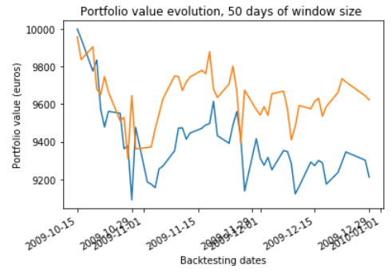
5. Resultados
5.4 Adaptabilidad de los modelos:
Re entrenamiento:
El agente del Modelo 2 para 2009/08/05-2009/12/31 consigue mejorar su ejecución, pero no evitar pérdidas en el valor final:
(a) Antes de reentrenar (b) Después de reentrenar

Slide 37
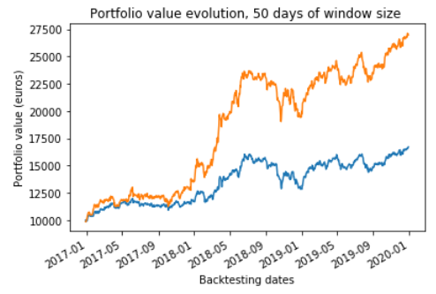
5. Resultados
5.4 Adaptabilidad de los modelos:
Re entrenamiento:
El agente del Modelo 2 también mejora sus resultados para los períodos comprendidos entre 2016/10/18-2019/12/31. Un ejemplo es:
(a) Antes de reentrenar (b) Después de reentrenar

Slide 38
5. Resultados
5.4 Adaptabilidad de los modelos:
Re entrenamiento:
Debido al potencial de crecimiento del agente del Modelo 2, este se vuelve a reentrenar en 30 lotes más del período 2008/01/01-2009/08/05.
La intención es que consiga captar las variabilidades de este período ya que, se trata de una época económicamente inestable.

Slide 39
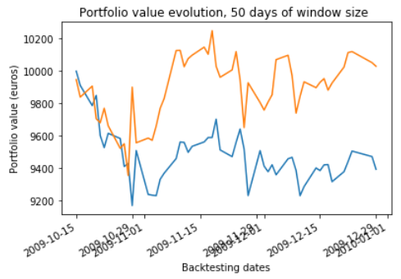
5. Resultados
5.4 Adaptabilidad de los modelos:
Re entrenamiento:
El agente del Modelo 2 para 2009/08/05-2009/12/31 consigue mejorar su ejecución, evitando pérdidas en el valor final:
(a) Primer reentreno (b) Segundo reentreno

Slide 40
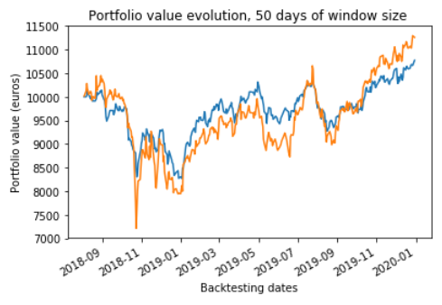
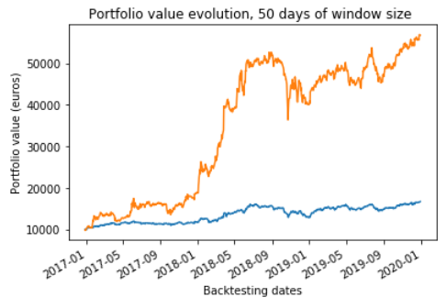
5. Resultados
5.4 Adaptabilidad de los modelos:
Re entrenamiento:
El agente del Modelo 2 mejora notablemente, aunque dependiendo del período en el que esté operando sus resultados pueden no ser mucho mejores:
(a) 2018/05/25-2019/12/30 (b) 2016/10/18-2019/12/30

Slide 41
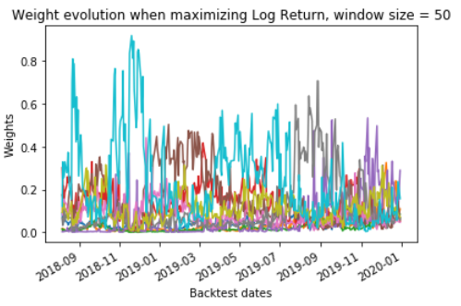
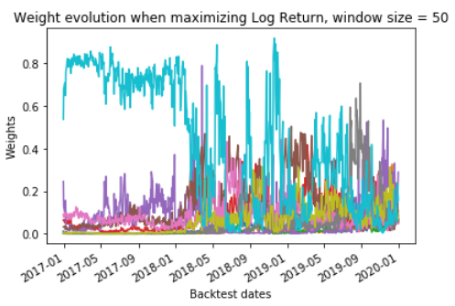
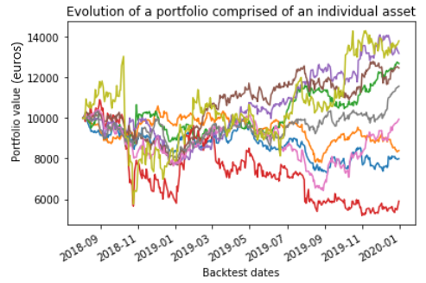
5. Resultados
5.4 Adaptabilidad de los modelos:
Re entrenamiento:

Slide 42
5. Resultados
5.4 Adaptabilidad de los modelos:
Conclusiones del re entrenamiento:
El agente es capaz de aumentar la cantidad de dinero que invierte en activos con potenciales de crecimiento muy elevados pero aún no es lo suficientemente dinámico para evitar pérdidas.
El agente es capaz de evitar parámetros que sobre ajustan los resultados al conjunto de entrenamiento al estar viendo datos mucho más variados.

Slide 43
6. Conclusiones
Resumen de conclusiones:
El problema puede ser modelizado como un proceso de decisión de Markov.
El Agente 1 es mucho mejor que el Agente 2.
Introducir el dinero en efectivo como activo sin riesgo de la cartera produce mayor dinamismo a la hora de reorganizar la cartera.
Debido a que el agente es más dinámico, se adapta mejor a otros períodos de comportamiento muy dispar con el visto por el agente.

Slide 44
7. Trabajo futuro
Posibles mejoras:
Estudio de una política de gestión de riesgos.
Uso de otras arquitecturas con el fin de mejorar el vanishing gradient problem, el cual dificultaba el proceso de entrenamiento.

